Slide 1
Пинеровское муниципальное образование
Бюджет для граждан
Пинеровского муниципального образования Балашовского муниципального района Саратовской области
на 2022 год
К решению Совета Пинеровского муниципального образования Балашовского муниципального района Саратовской области № 07/02 от 24.12.2021г «О бюджете Пинеровского муниципального образования Балашовского муниципального района Саратовской области на 2022 год»

Slide 2
РОЛЬ БЮДЖЕТА В ЭКОНОМИКЕ ПИНЕРОВСКОГОМО
Бюджет играет главную роль в экономике Пинеровского муниципального образования и решении проблем в его развитии. Внимательное изучение бюджета дает представление о намерениях муниципальной власти, ее политики, распределении ею финансовых ресурсов. Благодаря анализу бюджета можно установить, как распределяются денежные средства, расходуются ли они по назначению. Контроль за местным бюджетом особенно уместен, если иметь в виду, что он формируется за счет граждан и организаций. Эти средства изымаются в виде налогов, различных сборов и пошлин у физических и юридических лиц для проведения значимой для общества деятельности. Проверка фактического использования бюджетных средств закономерный и обязательный процесс, особенно в условиях недостатка имеющих резервов. Именно поэтому пришло время для опубликования простого и доступного для каждого гражданина анализа бюджета и бюджетных процессов. И мы надеемся что данная презентация послужит обеспечению роста интереса граждан к вопросам использования бюджета. Ведь только при наличии у граждан чувства собственной причастности к бюджетному процессу и возможности высказать свое мнение можно рассчитывать на то, что население будет добросовестно участвовать как в формировании бюджета так и его исполнении.

Slide 3
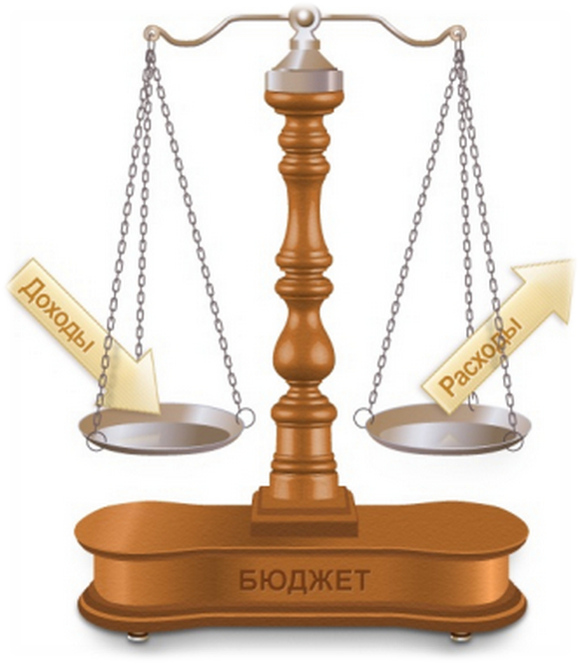
Что такое бюджет
Доходы
это поступающие в бюджет денежные средства (налоги юридических и физических лиц, административные платежи и сборы, безвозмездные поступления
Расходы
Это выплачиваемые из бюджета денежные средства (содержащие муниципальных бюджетных учреждений, капитальный ремонт и содержание объектов муниципальной собственности поселения и другие
Бюджет – форма образования и расходования денежных средств, предназначенных для финансового обеспечения задач и функций государства и местного самоуправления
ПРОФИЦИТ
Превышение доходов
над расходами образует
положительный остаток
бюджета
ДЕФИЦИТ
если расходная часть
бюджета превышает
доходную
Сбалансированность бюджета по доходам и расходам – основополагающее требование, предъявляемое к органам, составляющим и утверждающим бюджет

Slide 4
Основные направления
бюджетной и налоговой политики Пинеровского муниципального образования на 2022-2024 годы
Основа
Формирования
проекта бюджета
Пинеровского муниицпального образования
на 2022 год
Прогноз социально-экономического развития Пинеровского муниципального образования на 2022-2024годы
Муниципальные программы
Пинеровского муниципального образования

Slide 5
Доходы бюджета Пинеровского муниципального образования
Доходы бюджета поселения образуются за счет налоговых и неналоговых доходов, а также за счет безвозмездных поступлений
Доходы бюджета
Налоговые доходы – поступления в бюджет от уплаты налогов, установленных Налоговым кодексом РФ
Неналоговые доходы- поступления от уплаты пошлин и сборов, установленных законодательством РФ и штрафов за нарушение законодательства
Безвозмездные поступления- это финансовая помощь из бюджетов других уровней (межбюджетные трансферты)

Slide 6
Бюджет Пинеровского муниципального образования на 2022 год направлен на решение следующих ключевых задач:
Обеспечение сбалансированности бюджета Пинеровского муниципального образования
Повышение объективности и качества бюджетного планирования
обеспечение в полной мере приоритизации структуры бюджетных расходов в целях увеличения доли средств, направляемых на развитие человеческого капитала и инфраструктуры
повышение эффективности распределения бюджетных средств в целях возможности совершения бюджетного маневра, ответственного подхода к принятию новых расходных обязательств с учетом их социально-экономической значимости

Slide 7
Основные параметры бюджета Пинеровского муниципального образования на 2022 год
Расходы бюджета 11 416,00
тыс. руб
ДОХОДЫ
Доходы бюджета 11 416,0
тыс.руб.
Общегосударственные вопросы
5468,8тыс.руб.
Налог на доходы физических лиц 2994,3 тыс.руб.
Национальная оборона
239,9тыс.руб.
Земельный налог 3200,0
Арендная плата за земельные участки 50,0 тыс.руб.
Национальная безопасность
41,0 тыс.руб.
Акцизы 3067,1 тыс.руб.
Госпошлина 5,0 тыс.руб.
Национальная экономика
3217,1 тыс.руб.
Налог на имущество 530,0тыс.руб.
Единый сельхоз. налог 950,0тыс.руб.
Жилищно -коммунальное хозяйство 2429,2тыс.руб.
Безвозмездные поступления
Дотация 215,5 тыс.руб.
Субвенция 239,9тыс.руб.
Физическая культура и спорт 10,0 тыс.руб.
.

Slide 8
Основные мероприятия по мобилизации доходов Пинеровского муниципального образования
Развитие
муниципального управления
4 917,7 т.р.
54,96 %
Организация работы по информированию граждан о сроках уплаты налогов
Работа с организациями, выплачивающими заработную плату работникам ниже прожиточного минимума и использующими «конвертные» зарплатные схемы
Работа муниципальной межведомственной комиссии по работе с владельцами вновь возведенных строений, помещений и сооружений, уклоняющимися от регистрации принадлежащего им недвижимого имущества
Работа с администраторами доходов бюджета поселения, направленная на повышение качества администрирования доходных источников, повышение уровня ответственности за выполнение прогнозных показателей, снижение недоимки по администрируемым платежам
Проведение мероприятий, направленных на снижение недоимки по налоговым платежам

Slide 9
Дорожный фонд
Дорожный фонд за счет акцизов на 2022 год
3067,1 тыс.руб.
Ремонт и содержание дорог
Строительство и реконструкция : 1 – объект образования ( строительство дошкольной образовательной организации на 220 мест в ст.Багаевск)

Slide 10
Динамика доходов бюджета Пинеровского муниципального образования 2022 год по отношению к плану 2021 года тыс.руб

Slide 11
Расходы бюджета поселения
Расходы бюджета Пинеровского муниципального образования –денежные средства, направляемые на финансовое обеспечение задач и функций местного самоуправления.
Классификация расходов по признакам
Функциональная классификация отражает направление средств бюджета на выполнение основных функций поселения (раздел-подраздел - целевые статьи-виды расходов
Ведомственная классификация расходов бюджета непосредственно связана со структурой управления, она отображает группировку юридических лиц, получающих бюджетные средства (главные распорядители средств бюджета)
Экономическая классификация показывает деление расходов поселения на текущие и капитальные, а также на выплату заработной платы, на материальные затраты, на приобретение товаров и услуг (категория расходов- группы- предметные статьи- подстатьи

Slide 12
МУНИЦИПАЛЬНЫЕ ПРОГРАММЫ
МП «Об обеспечении первичных мер пожарной безопасности Пинеровского МО на 2022гг.»
МП «Повышение безопасности дорожного движения на территории Пинеровского МО в 2022-2025 год»
МП «Формирование и содержание муниципального имущества на территории Пинеровского муниципального образования на 2020-2022гг.»
МП «Комплексное развитие сельских территорий Пинеровского муниципального образования на период 2020-2025гг»
МП «Развитие физической культуры и спорта в Пинеровском муниципальном образовании на 2020-2022гг»
МП «Энергосбережение и повышение энергетической эффективности в период 2021-2023гг на территории Пинеровского МО»

